Slide 2
Gods geboden geven een goed leven

Slide 3

Lied van de week:
God regeert in dit huis (insalvation)
https://youtu.be/SPWVYWXWWzc?si=M7f8pZRTBMRfhf1B

Slide 4

Binnenkomer

Slide 5
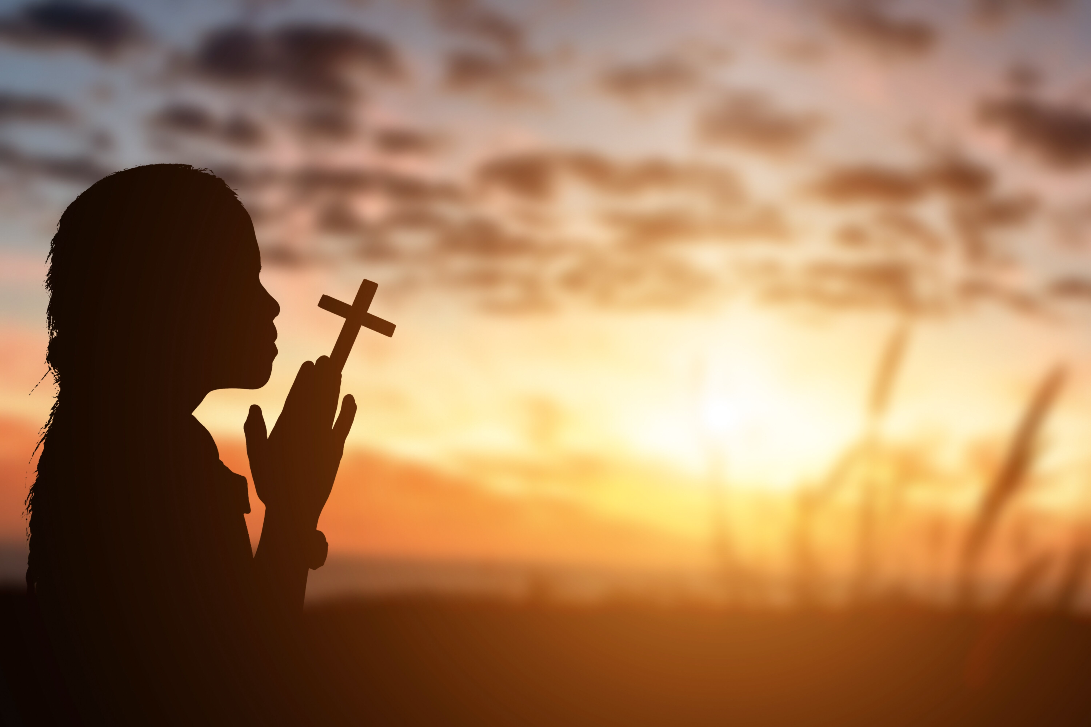
Gebed

Slide 6

Welkom,
fijn dat je er bent!
Hoe zit je erbij deze avond?

Slide 7
Welkom,
fijn dat je er bent!
- Waar gaan we het vanavond over hebben?
- Wat weet je nog van de 45 minuten God ontmoeten van afgelopen zondag?

Slide 8
Bijbelvers van de week:
Doe altijd wat de Heer van je vraagt. Dan zul je in leven blijven. En dan zal het goed met jullie gaan.
(Deut. 5: 33a)

Slide 9
Bijbelvers van de week,
Vraag:
Denk jij dat Gods regels je vrijheid beperken of juist beschermen?
Leg uit Waarom?

Slide 10

Hart/ hoofd/ handen
Hoofd: mini preek lezen/vragen bespreken
Hart: waar denk je aan bij de 10 leefregels?
Handen: spel spelen

Slide 11
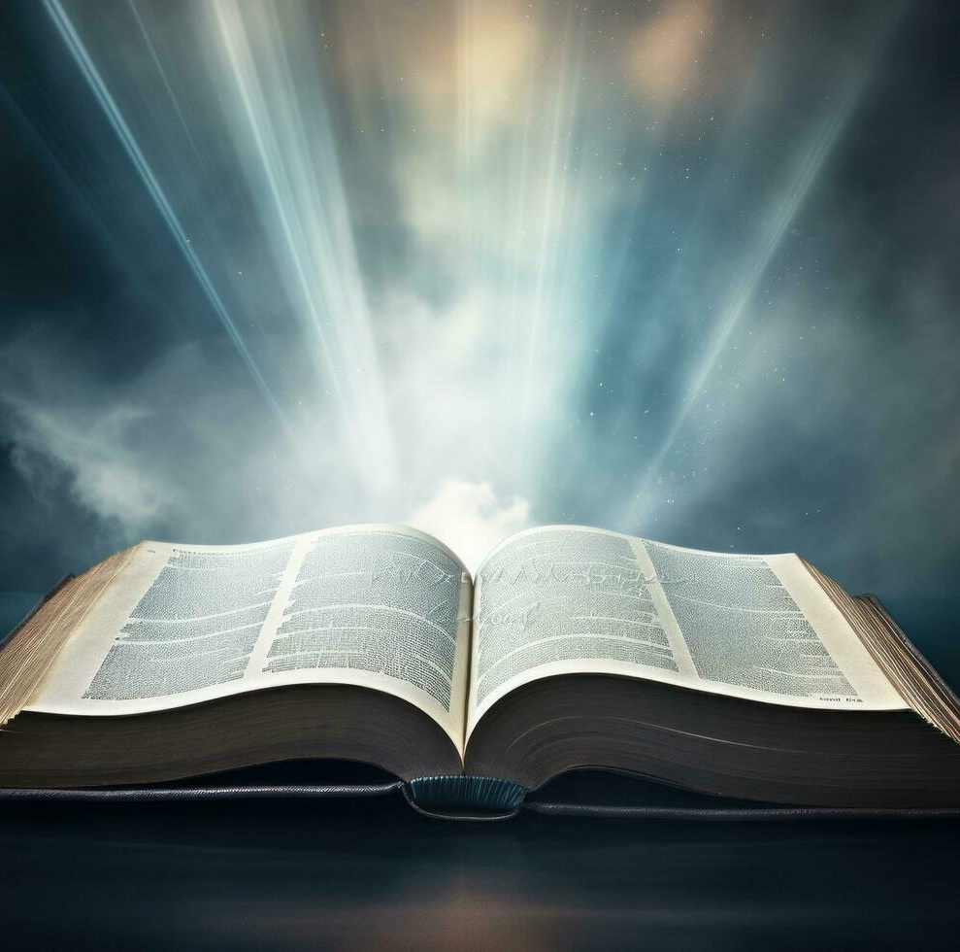
De bijbel open
Lees:
Exodus 20:1-17

Slide 12
De 10 leefregels samengevat:
1. Vereer geen andere goden alleen God
2. Maak geen beeld van andere mensen, dieren enz. en vereer ze niet. Vereer alleen God
3. Vloek niet
4. Houd de rustdag

Slide 13
De 10 leefregels samengevat:
5. Respecteer je vader en moeder
6. Vermoord niemand
7. Ga niet vreemd
8. Steel niet

Slide 14
De 10 leefregels samengevat:
9. Vertel geen leugens, wees altijd eerlijk
10. Verlang niet naar iets dat van een ander is

Slide 15
In gesprek
a. Let op vers 2: waarom zou de HEERE God de Tien Geboden direct na de bevrijding uit Egypte hebben gegeven?
b. Benadruk de drie zinnen waarbij je het meest denkt: ‘Mooi (of goed) dat God dit zegt!’

Slide 16
In gesprek
c. Voor welk gebod zou je in je eigen omgeving wel ‘reclame’ willen maken?
d. Welk gebod vind je zelf het moeilijkst?

Slide 17
Samengevat
De wet van God heeft
drie functies:
★ spiegel waarin we onze
zonden zien
★ leraar die ons op
Christus wijst
★ handboek om dankbaar
te leven

Slide 18
Spel
De 10 geboden koppelen aan het leven!

Slide 19
Kernboodschap:
Gods grenzen maken je leven niet kleiner. Ze geven je de ruimte om echt vrij te leven.

Slide 20
Gebeds keuzes
  popcorn gebed
Kring gebed (staan)
Leiding sluit af met gebed
1 jongeren bid en 1 jongeren dankt.
Gebruik gebeds mand
Bid het: Onze Vader

Slide 21
Amen/ einde

